Slide 1

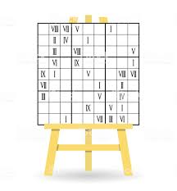
Ad: Altar Buğra
Soyad: BOĞAZ
Proje: Sudoku Uygulaması
Ders: Android Proglamaya Giriş
Numara: 18MY03016
Danışman Ögr.Grv. : Nilgün İNCEREİS

Slide 2
SUDOKU
Sudoku, 2005'ten beri dünya çapında trend olmuş bir bilmece oyunudur. Sudoku bulmaca oyununu çözmek için, bir mantık ve deneme yanılma kombinasyonu kullanmanız gerekir. Perde arkasında daha fazla matematik yer alıyor: geçerli Sudoku ızgaralarını saymada kullanılan kombinatorikler, iki ızgaranın ne zaman benzer olduğuna dair fikirleri tanımlamak için kullanılan grup teorisi ve Sudoku'nun çözümü ile ilgili hesaplama karmaşıklığıdır.

Slide 3
Mevcut haliyle oyun 1979'da Amerikan Howard Garns tarafından icat edilmiş ve Dell Dergileri tarafından "Yerinde Sayılar" olarak sergilenmiştir. 1984 yılında, Japonya'dan Maki Kaji bunu bulmaca şirketi Nikoli'nin dergisinde yayınladı. Oyuna "Tek Sayılar" anlamına gelen modern Sudoku adını verdi. Bulmaca Japonya'da trend oldu ve orada Yeni Zelandalı Wayne Gould tarafından keşfedildi, daha sonra Sudoku'yu üretecek bir bilgisayar programı yazıldı. 2004'te başlayan Londra gazetesinde The Times gazetesinde bazı bulmacalar yayımladı. Kısa süre sonra Sudoku İngiltere'yi süpürdü. Bulmaca sonunda 2005 yılında ABD'de trend oldu. Birçok gazete ve dergide düzenli bir özellik haline geldi ve dünyanın her yerinden insanlar tarafından beğenildi.

Slide 4
POPÜLER SUDOKU
Sudoku'nun normal versiyonu, 81 hücre içeren 9 × 9 kare ızgaradan oluşur. Izgara dokuz 3 × 3 bloğa bölüşür. 81 hücrenin bir kısmı {1,2,3,4,5,6,7,8,9} kümesindeki sayılarla doldurulur. Bu doldurulan hücrelere hediye denir. Amaç, tüm satırı, tüm sütunu ve tüm bloğun her sayıyı tam olarak bir kez içerecek şekilde dokuz rakamı kullanarak tüm ızgarayı doldurmasıdır. Bu kısıtı, Tek Kuraldaki satırlar, sütunlar ve bloklar olarak adlandırırız.

Slide 5
SUDOKU NASIL OYNANIR ?
Sudoku oyunu 9 hücreden oluşan 9 karenin 3 boyut diyebileceğimiz düzlemde 1’den 9’a kadar sayıların tek bir defa kullanılması şartı ile dizilmesi gerekiyor. Sudoku oyununda her satır ve sütunda 1'den 9'a kadar olan sayılar sadece bir kez kullanılarak dizilmesi gerekir. Aynı zaman da sudoku oyununda 9 hücreden oluşan her bir kare içinde 1'den 9'a kadar sayılar bir kez kullanılarak dizilmesi gerekir.

Slide 6
SUDOKU OYUN KURALLARI
Tüm sudoku çeşitleri için geçerli olan üç temel kural vardır.
Her satırda tüm rakamlar bulunmalı ve bu rakamlar sadece birer defa yer almalıdır.
Her sütunda tüm rakamlar bulunmalı ve bu rakamlar sadece birer defa yer almalıdır.
Her bölgedeki tüm rakamlar bulunmalı ve bu rakamlar sadece birer defa yer almalıdır.

Slide 7
KOTLİN
Kotlin tür çıkarımı olan, çapraz platformlu, statik olarak yazılmış, genel amaçlı bir kodlama dilidir. Kotlin, Java ile tam birlikte çalışacak şekilde tasarlanmış ve standart kitaplığının JVM sürümü Java Sınıf Kitaplığı'na bağlı olup , ancak tür çıkarımı sözdiziminin daha özlü olmasını sağlayabilir. Kotlin temel olarak JVM'yi hedefler, ancak JavaScript veya yerel kod (LLVM aracılığıyla) için derler. Dil geliştirme maliyetleri JetBrains tarafından karşılanırken Kotlin Vakfı Kotlin ticari markasını korur.

Slide 8
PROJEM
Projeme başlamadan önce daha önce yapılmış projeleri izledim. İzlediklerime göre kendime gidişat yolu çizdim. Öncelikle android studioda kendime kotlin dilinde bir proje oluşturdum. Studio’nun paletlerini kullanarak nasıl tasarım yapabileceğime karar verdim. Daha sonra renklerimi ayarlayıp tasarımımı bitirdim. Android Studio platformunda kotlin dilini kullanarak yapıyorum. Android sürümü olarak 8.0 Oreo kullanıyorum.

Slide 9
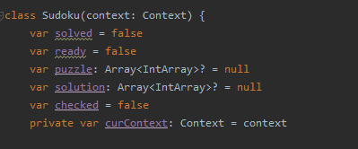
PROJE KODLARIM
Başlangıç olarak projemdeki kod çıktılarımın birkaç tanesini sizlerle paylaşacağım. Üç tane mantıksal, iki adet içi boş liste değişkeni tanımladım.

Slide 10
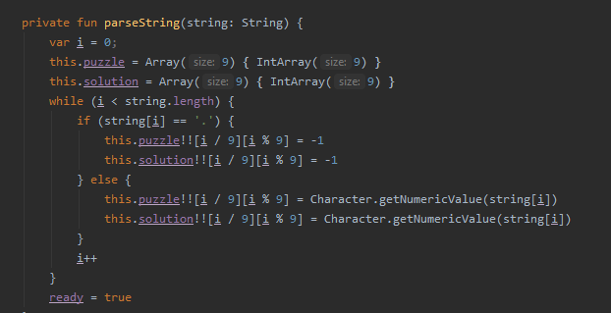
Bir fonksiyon oluşturup 9x9 ebatlarında karelerimi kontrol ettirip gerçekleştirdim. For döngüsü tarzında while döngüsü oluşturdum.

Slide 11
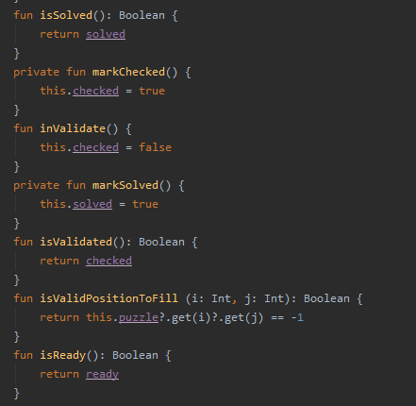
Kontrol amaçlı oluşturduğum fonksiyonlarım.

Slide 12
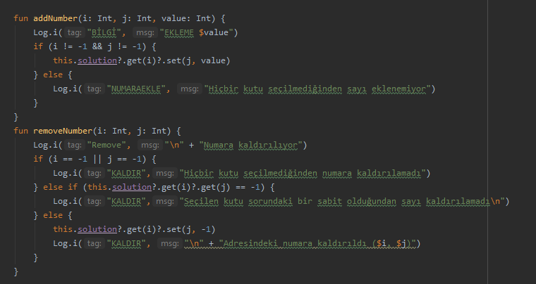
Son olarak sanal cihazımızda uygulamayı başlattıktan sonra butona her basıldığında sayı ekliyor aynı işlemi alt tarafta yaptırarak tekrar butona basıldığı zaman siliyor.

Slide 13
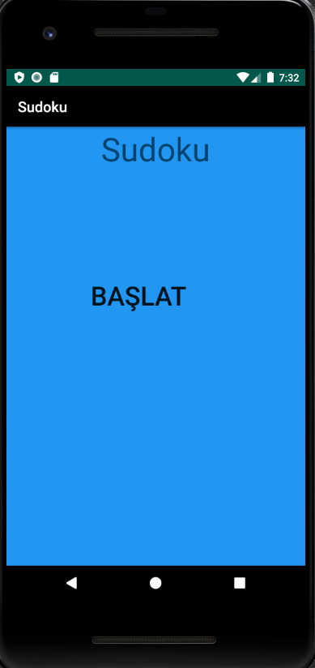
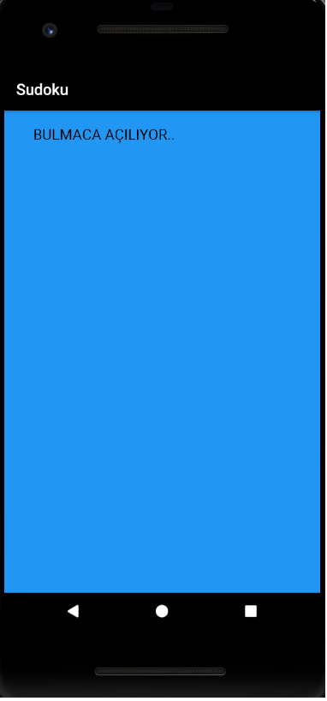
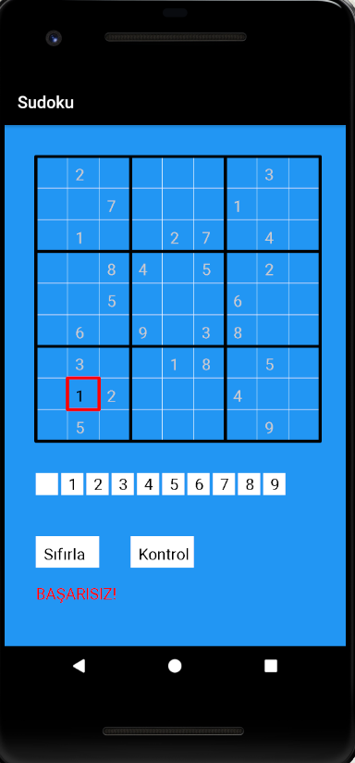
EKRAN GÖRÜNTÜLERİ

Slide 14

AFİŞ TASARIMIM

